Slide 1

Direct3D – Animation
2012년 8월 29일
By. Munjin-Park

Slide 2

애니메이션 종류
1. 메쉬 애니메이션
2. 키프레임 본 애니메이션
3. 스키닝 애니메이션

Slide 3
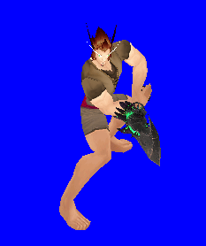
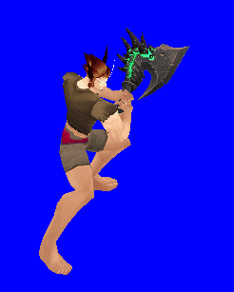
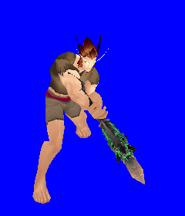
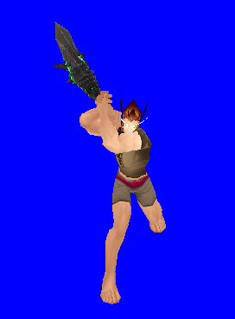
1. 메쉬 애니메이션
각 각의 다른모양의 메쉬 시간에 따라
변경하여 애니메이션 함.
(2D Sprite방식과 유사)
- 이전게임방식으로 현재는 사용 않함

Slide 4
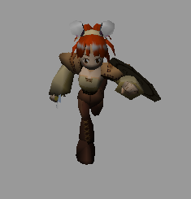
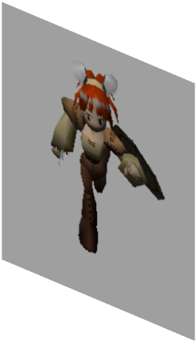
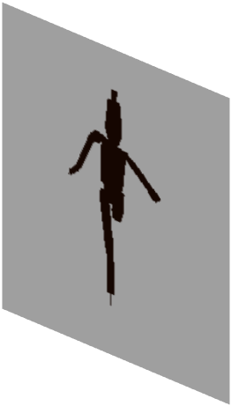
2. 키프레임 본 애니메이션
뼈대의 애니메이션 메쉬를 부모로 하여
일반 메쉬들이 따라 애니메이션되는 형식
( m_MTM = 일반메쉬TM * 뼈대메쉬TM )

Slide 5
2. 키프레임 본 애니메이션
선형보간법(Linear)
- 두 점이 주어졌을 때 그 사이의 임의의
위치값을 찾아내는 방법
( 수 식 )
보간값 = 시작값 * (1.0 – 상대값)
+ 끝값 * 상대값
※ 상대값은 꼭 0 ~ 1 사이값!

Slide 6
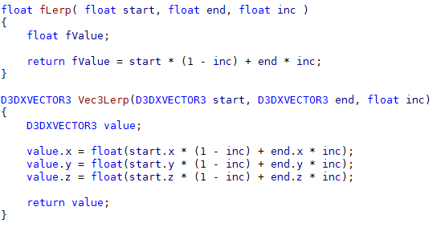
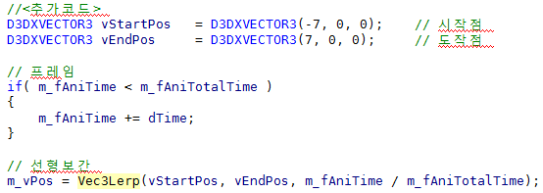
2. 키프레임 본 애니메이션

Slide 7
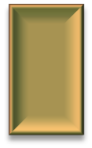

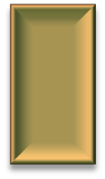

2. 키프레임 본 애니메이션
2. 문제점
- 회전 시 관절 끊김 현상 발생

Slide 8
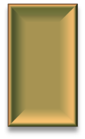


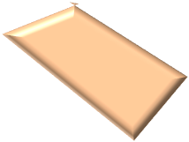
3. 스키닝(Vertex Blend)
뼈대에 단일메쉬의 피부를 붙이는 것

Slide 9
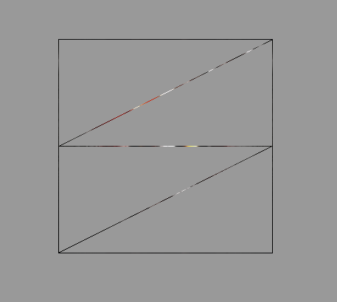
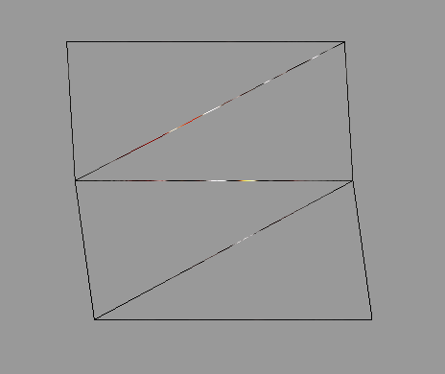
3. 스키닝(Vertex Blend)
로컬좌표의 정점을 이동하여 애니메이션

Slide 10
3. 스키닝(Vertex Blend)
정점 당 가중치와 행렬(이동,회전,스케일)
을 가지고 애니메이션
0
정점 6개와 행렬 3개를
이용한 스키닝 애니메이션
1
0
3
1
2
2
< 이동값 행렬 >
4
5

Slide 11
3. 스키닝(Vertex Blend)
0
정점 6개와 행렬 3개를
이용한 스키닝 애니메이션
1
2
3
0
1
5
2
4
< 이동값 행렬 >
0번, 1번 정점 [ 0번행렬 100%, 1번행렬 0%, 2번행렬 0% ]
2번, 3번 정점 [ 0번행렬 30%, 1번행렬 40%, 2번행렬 30% ]
0번, 1번 정점 [ 0번행렬 0%, 1번행렬 0%, 2번행렬 100% ]

Slide 12
T
hank you

